Slide 1
Université de
Abdelhafid Boussouf Mila
المركزالجامعي عبد الحفيظ
بوالصوف ميلة
1ère Année Master électromécanique
Institut des Sciences et Technologie
Cours: Commande des machines électriques
Chapitre 04: Commande des machines synchrones
Dr: HIMOUR Kamal

Slide 2
Modélisation de la machine synchrone
hypothèses simplificatrices
L'entrefer est d’épaisseur uniforme et l'effet d'encochage est négligeable.
La saturation du circuit magnétique, l'hystérésis et les courants de Foucault sont négligeables.
Les résistances des enroulements ne varient pas avec la température et on néglige l'effet depeau.
On admet de plus que la f.m.m crée par chacune des phases des deux armatures est à répartition sinusoïdale.
les conséquences importantes de ces hypothèses:
L'additivité des flux;
la constance des inductances propres;
la loi de variation sinusoïdale des inductances mutuelles entre les enroulements du stator et du rotor en fonction de l'angle électrique de leurs axes magnétiques

Slide 3
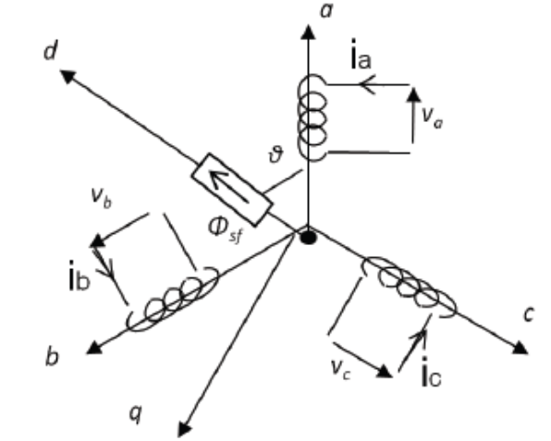
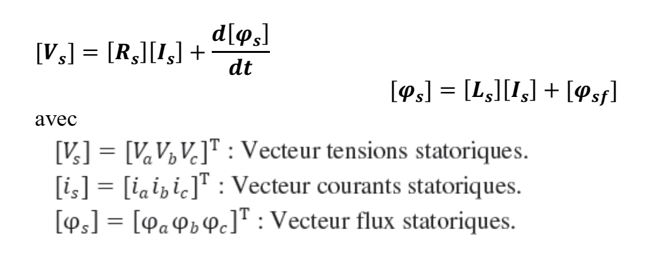
Modélisation de la machine synchrone
I.1. Le modèle triphasé de la MSAP (modèle en abc) a) équation électrique
Les tensions, flux et courants statoriques triphasés, sont écrits avec les notations vectorielles suivantes respectivement : [Vs], [$∅$s] et [Is].

Slide 4
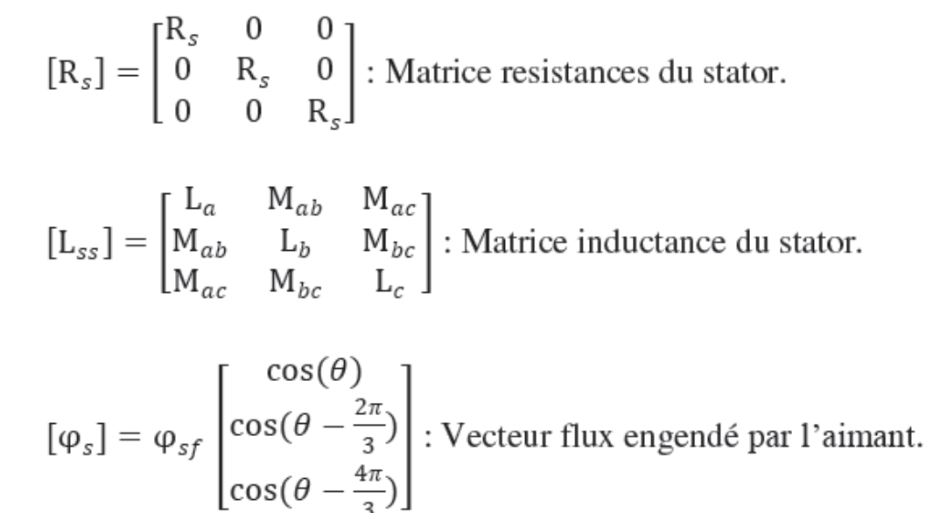
Modélisation de la machine synchrone
I.1. Le modèle triphasé de la MSAP (modèle en abc) a) équation électrique

Slide 5
Modélisation de la machine synchrone
I.1. Le modèle triphasé de la MSAP (modèle en abc) a) équation électrique
b) équation électromagnétique
c) équation mécanique

Slide 6
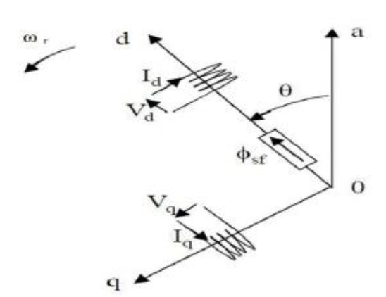
Modélisation de la machine synchrone
I.2. Le modèle biphasé de la MSAP (modèle en dq) 1) Principe de la transformation de Park
Le modèle diphasé de la MSAP s'effectue par une transformation du repère triphasé réel en un repère diphasé fictif, qui n'est en fait qu'un changement de base sur les grandeurs physiques (tensions, flux, et courants), il conduit à des relations indépendantes de l'angle θ et à la réduction d'ordre des équations de la machine. La transformation la plus connue par les électrotechniciens est celle de Park.
Le repère (d,q) peut être fixé au stator (α,β), au rotor (u,v) ou au champ tournant (d,q), selon l’objectif de l’application.
La figure présente la MSAP en modèle vectoriel (modèle de Park) :
Le repère (oa) est fixe.
Le repère (d,q) tourne avec la vitesse de synchronisme ωr.

Slide 7
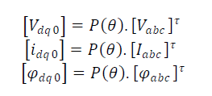
Modélisation de la machine synchrone
I.2. Le modèle biphasé de la MSAP (modèle en dq)
2.1) Passage direct : du triphasé au diphasé
Avec:
P(θ): La matrice de passage direct de Park.
X= tensions ou courants ou flux
X0: La composante homopolaire, ajoutée pour rendre la transformation réversible, elle est nulle lorsque le système est en équilibre

Slide 8
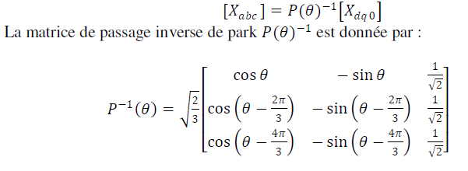
Modélisation de la machine synchrone
I.2. Le modèle biphasé de la MSAP (modèle en dq)
2.2) Passage inverse : du biphasé au triphasé

Slide 9
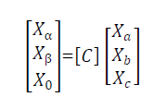
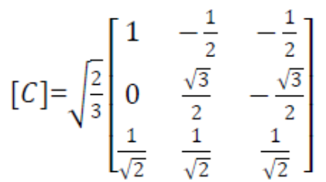
Modélisation de la machine synchrone
I.2. Le modèle biphasé de la MSAP (modèle en dq)
3) Principe de la transformation de Concordia
La transformation direct de Concordia est déterminée par une matrice [c], elle correspond les vecteurs des axes (a,b,c) aux vecteurs des axes (α,β, 0) ,elle est appliquée aux tensions, aux courants, et aux flux,
a) Passage direct du triphasé au biphasé
Si on pose θ=0 dans les matrice P() et P-1() on trouve les matrices de Concordia
Avec:
Xα , Xβ : Représentent les vecteurs diphasés qui correspondent aux vecteurs Xa, Xb et Xc .
[C] : La Matrice direct de Concordia

Slide 10
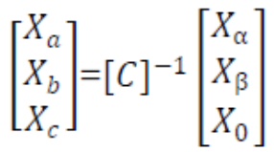
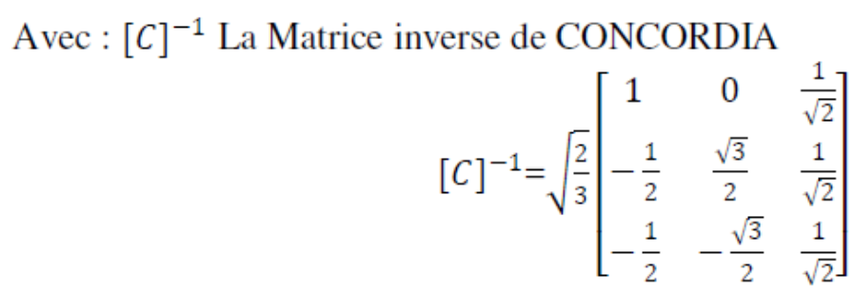
Modélisation de la machine synchrone
I.2. Le modèle biphasé de la MSAP (modèle en dq)
3) Principe de la transformation de Concordia
b) Passage inverse du biphasé au triphasé
Le coefficient sqrt(2/3) pour la conservation de la puissance lors du passage direct ou inverse pour Park et Concordia.

Slide 11
Modélisation de la machine synchrone
I.2. Le modèle biphasé de la MSAP (modèle en dq)
4) Passage du repère (d, q) au repère (α, β)
Le passage des composantes (α, β) aux composantes (d, q ) est donné par une matrice de rotation exprimée par :
[R] Matrice de passage (d,q) vers (α,β)

Slide 12
Modélisation de la machine synchrone
I.2. Le modèle biphasé de la MSAP (modèle en dq)
5) Modélisation de la MSAP dans le repère de Park
a) équations électriques
Et les équations des flux sont ;
b) Equation électromagnétique
c) Equations mécaniques

Slide 13
Modélisation de la machine synchrone
I.2. Le modèle biphasé de la MSAP (modèle en dq)
6) Mise sous forme d’équation d’état
Autre configuration dans le cas d’une régulation de la position θ du rotor

Slide 14
Modélisation de la machine synchrone
I.3. Commande vectorielle de la MSAP
1. Modèle de la machine en vue de la commande
Par analyse de l’équation du couple, on peut constater que le modèle est non linéaire et il est couplé. En effet, le couple électromagnétique dépend à la fois des grandeurs Isd et Isq.
Donc la solution réside dans la technique de la commande vectorielle pour établir un modèle linéaire et transformer la MSAP en une structure équivalente à la machine à courant continu à excitation séparée.
L'application de la commande vectorielle nécessite que l'axe de la composante Isq soit en quadrature par rapport au flux rotorique par conséquent, la composante Isd du courant statorique doit être linéaire au flux rotorique. Si le courant Isd est dans la même direction que le flux rotorique, le flux statorique suivant l'axe (d) s'ajoute au flux des aimants, ce qui donne une augmentation au flux d'entrefer

Slide 15
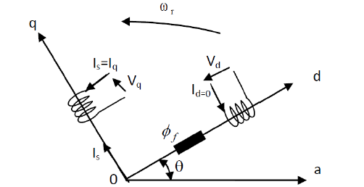
Modélisation de la machine synchrone
I.3. Commande vectorielle de la MSAP
1. Modèle de la machine en vue de la commande
D'autre part, si le courant Isd est négatif, le flux statorique sera opposition à celui du rotor, ce qui donne une diminution du flux d'entrefer (Défluxage).
Le courant Isd doit être nul, lorsque le système travaille à couple constant.
Donc ; Isd=0 ⇒Isq=Is , D’où : ϕsd=ϕf
Le couple électromagnétique est : Ce=1,5.p.Iq.ϕf
Comme le flux ϕf = cte , donc le couple est directement proportionnel à (Is=Isq), Ce=kt.Isq Avec kt= 1,5.p.ϕf

Slide 16
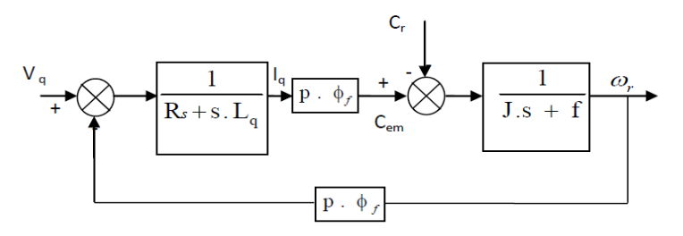
Modélisation de la machine synchrone
I.3. Commande vectorielle de la MSAP
1. Modèle de la machine en vue de la commande
Pour Isd=0, le système d’équations de la MSAP sera réduit aux équations suivantes:
On remarque que cette stratégie permet d’éliminer le problème de couplage entre les axes (d,q) Lorsque le courant Isd est nul ,le modèle de la MSAP est réduit au modèle équivalent à la machine à courant continu à excitation séparée

Slide 17
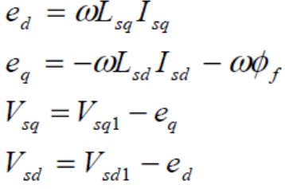
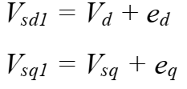
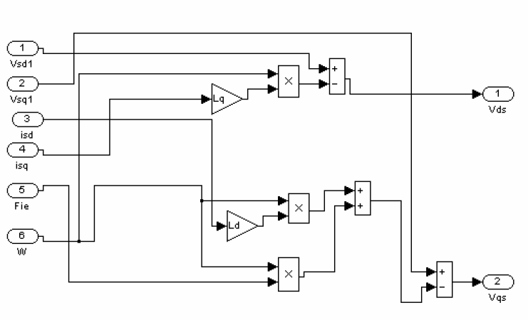
Modélisation de la machine synchrone
I.3. Commande vectorielle de la MSAP
2. Découplage par compensation
Le principe de ce découplage revient à définir deux nouvelles variables de commande Vsd1 et Vsq1
(ed,eq) représente les perturbations à compenser

Slide 18
Modélisation de la machine synchrone
I.3. Commande vectorielle de la MSAP
2. Calcul des régulateurs
a/ Régulateur du flux
Régulateur du flux
Le régulateur (Reg d) a une fonction de transfert donnée par :

Slide 19
Modélisation de la machine synchrone
I.3. Commande vectorielle de la MSAP
2. Calcul des régulateurs
b/ Régulateur du couple
Régulateur du couple

Slide 20
Modélisation de la machine synchrone
I.3. Commande vectorielle de la MSAP
2. Calcul des régulateurs
c/ Régulateur de vitesse
La fonction de transfert du système (machine+régulateur PI) est
En comparant cette équation caractéristique avec la forme canonique du second ordre

Slide 21
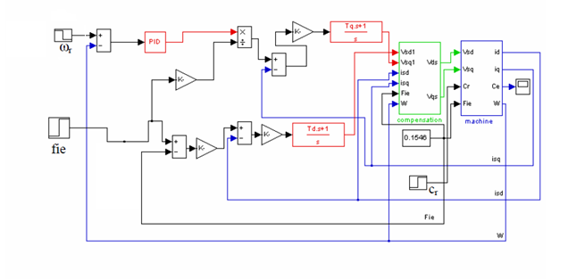
Modélisation de la machine synchrone
I.3. Commande vectorielle de la MSAP
Régulation de la vitesse.
Schéma–bloc de la structure de commande en tension de la MSAP

